Slide 1
Chương 8 SƠ LƯỢC VỀ DÃY KIM LOẠI CHUYỂN TIẾP THỨ NHẤT VÀ PHỨC CHẤT
Bài 20:
Sơ Lược Về Phức Chất Và Sự Hình Thành Phức Chất Của Ion Kim Loại Chuyển Tiếp Trong Dung Dịch

Slide 2
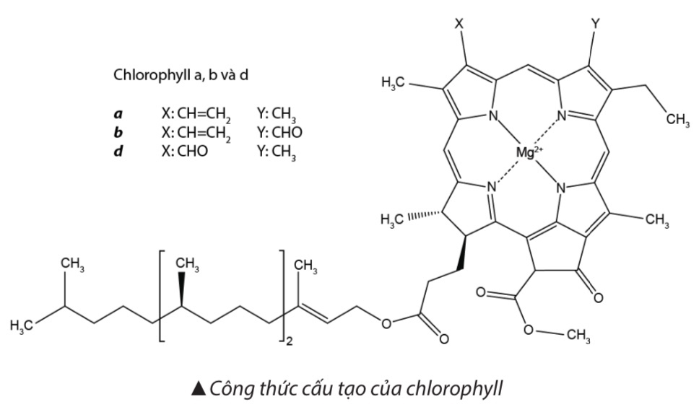
Chlorophyll
Vitamin B12

Slide 3
1. Thành Phần Và Dạng Hình Học Của Phức Chất
2. Sự Hình Thành Phức Chất Trong Dung Dịch
3. Thí Nghiệm Tạo Thành Một Số Phức Chất Trong Dung Dịch
4. Một Số Ứng Dụng Của Phức Chất

Slide 4
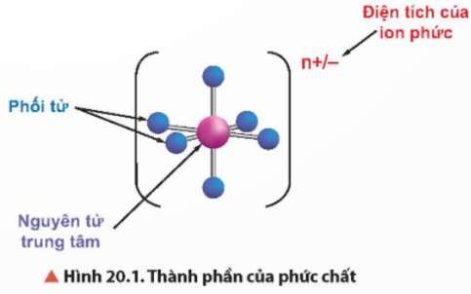
1. Thành Phần Và Dạng Hình Học Của Phức Chất
Câu hỏi thảo luận: Hãy cho biết thành phần của phức chất được thể hiện trong hình 20.1.

Slide 5
1. Thành Phần Và Dạng Hình Học Của Phức Chất
- Phức chất phần trong dấu [ ], gồm có nguyên tử trung tâm và phối tử.
- Liên kết giữa nguyên tử trung tâm và phối tử là liên kết cho-nhận.

Slide 6
1. Thành Phần Và Dạng Hình Học Của Phức Chất
Một số ví dụ về phức chất:
Hãy cho biết nguyên tử trung tâm và phối tử trong các ion phức?
Phức Chất | Nguyên Tử Trung Tâm | Phối Tử
[Cr(NH₃)₆]³⁺
Cr³⁺
NH₃
[CrCl₆]³⁻
Cr³⁺
Cl⁻
[PtCl₂(NH₃)₂]
Pt²⁺
NH₃ và ion Cl⁻

Slide 7
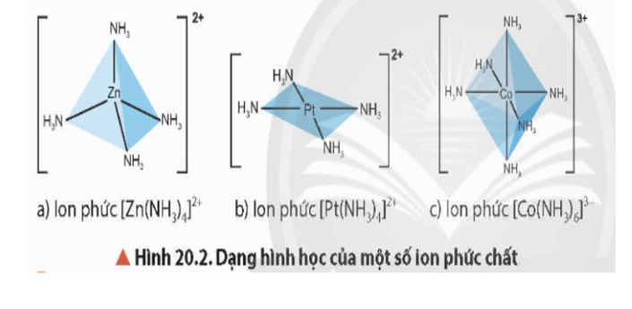
1. Thành Phần Và Dạng Hình Học Của Phức Chất
Câu hỏi thảo luận: Quan sát Hình 20.2, cho biết dạng hình học của mỗi ion phức chất
Phức chất có các dạng hình học khác nhau, phổ biến là dạng tứ diện, vuông phẳng và bát diện.

Slide 8
1. Thành Phần Và Dạng Hình Học Của Phức Chất
Luyện tập: Hãy cho biết nguyên tử trung tâm và phối tử trong các ion phức ở Hình 20.2.
a) Zn²⁺ , NH₃
b) Pt²⁺ , NH₃
c) Co³⁺ , NH₃

Slide 9
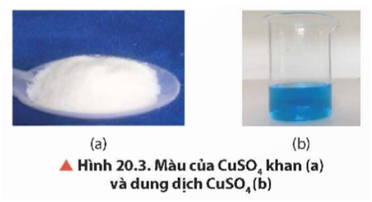
2. Sự Hình Thành Phức Chất Trong Dung Dịch
Câu hỏi thảo luận: Quan sát Hình 20.3, hãy cho biết màu sắc của dung dịch CuSO₄. Màu sắc đó là của phức chất aqua nào?
Đáp án: Dung dịch CuSO₄ trong nước có màu xanh dương, màu này được tạo ra là do trong dung dịch tồn tại phức chất aqua [Cu(H₂O)₆]²⁺.

Slide 10
2. Sự Hình Thành Phức Chất Trong Dung Dịch
Câu hỏi thảo luận: Viết phương trình hóa học của phản ứng xảy ra khi hòa tan kết tủa Cu(OH)2 bằng dung dịch ammonia.
Đáp án:
Cu(OH)_{2 (s)} + 4 NH₃ _{(aq)} → [Cu(NH₃)₄]²⁺ _{(aq)} + 2OH⁻ _{(aq)}

Slide 11
2. Sự Hình Thành Phức Chất Trong Dung Dịch
Trong dung dịch, cation kim loại chuyển tiếp tồn tại ở dạng phức chất aqua
Dựa vào hiện tượng thay đổi màu sắc, kết tủa bị hòa tan, sự xuất hiện kết tủa,… có thể dự đoán phức chất đã được hình thành
Trong dung dịch có thể xảy ra phản ứng thay thế phối tử của phức chất

Slide 12
3. Thí Nghiệm Tạo Thành Một Số Phức Chất Trong Dung Dịch
Thí nghiệm 1: Thí nghiệm tạo thành cation [Cu(NH₃)₄]²⁺

Slide 13
3. Thí Nghiệm Tạo Thành Một Số Phức Chất Trong Dung Dịch
Thí nghiệm 1: Thí nghiệm tạo thành cation [Cu(NH₃)₄]²⁺
Câu hỏi thảo luận:
- Nêu các hiện tượng quan sát được ở Thí nghiệm 1.
- Viết phương trình hóa học của phản ứng xảy ra trong thí nghiệm và giải thích.

Slide 14
3. Thí Nghiệm Tạo Thành Một Số Phức Chất Trong Dung Dịch
Thí nghiệm 1: Thí nghiệm tạo thành cation [Cu(NH₃)₄]²⁺
Dung dịch ban đầu có màu xanh dương, khi nhỏ từ từ từng giọt dung dịch NH₃ vào ống nghiệm sẽ xuất hiện kết tủa màu xanh lam, khi thêm đến dư NH₃ và lắc ống nghiệm, kết tủa tan, tạo ra dung dịch trong suốt màu xanh thẫm.
PTHH:
NH₃ _{(aq)} + H₂O _{(l)} NH₄⁺ _{(aq)} + OH⁻ _{(aq)}
[Cu(H₂O)₆]²⁺ _{(aq)} + 2 OH⁻ (aq) → Cu(OH)₂ _{(s)} + 6 H₂O _{(l)}
(màu xanh dương) (kết tủa màu xanh lam)
Cu(OH)_{2 (aq)} + 4 NH₃ _{(aq)} → [Cu(NH₃)₄]²⁺ _{(aq)} + 2 OH⁻ _{(aq)}
(kết tủa màu xanh lam) (dung dịch màu xanh thẫm)

Slide 15
3. Thí Nghiệm Tạo Thành Một Số Phức Chất Trong Dung Dịch
Thí nghiệm 2: Phản ứng tạo thành anion [CuCl₄]²⁻

Slide 16
3. Thí Nghiệm Tạo Thành Một Số Phức Chất Trong Dung Dịch
Thí nghiệm 2: Phản ứng tạo thành anion [CuCl₄]²⁻
Câu hỏi thảo luận:
- Nêu các hiện tượng quan sát được Thí nghiệm 2.
- Viết phương trình hóa học của phản ứng xảy ra trong thí nghiệm và giải thích.

Slide 17
3. Thí Nghiệm Tạo Thành Một Số Phức Chất Trong Dung Dịch
Thí nghiệm 2: Phản ứng tạo thành anion [CuCl₄]²⁻
Dung dịch ban đầu có màu xanh dương, thêm dần dung dịch HCl đặc vào ống nghiệm, màu xanh của dung dịch sẽ bị đổi dần sang màu xanh nõn chuối, khi thêm đến dư HCl đặc sẽ thu được dung dịch có màu vàng rõ.
PTHH:
[Cu(H₂O)₆]²⁺ _{(aq)} + 4 HCl (aq) → [CuCl₄]²⁻ _{(aq)} + 4 H3O⁺ _{(aq)} + 2 H₂O _{(l)}

Slide 18
4. Một Số Ứng Dụng Của Phức Chất
Câu hỏi thảo luận: Em hãy vẽ sơ đồ tư duy mô tả một số ứng dụng của phức chất.

Slide 19
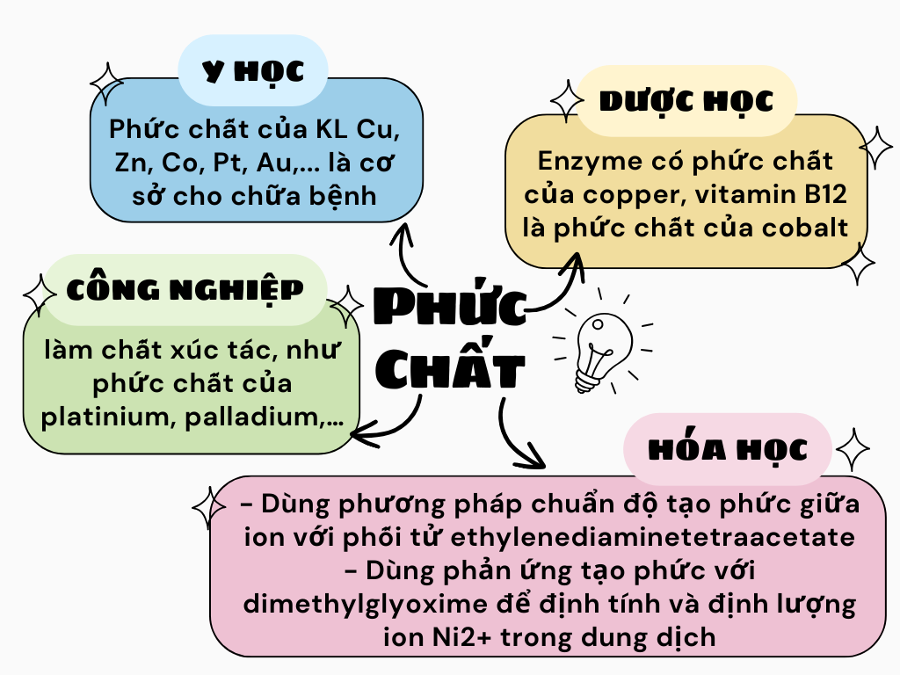
4. Một Số Ứng Dụng Của Phức Chất

Slide 20
Câu 1
Trong phức chất, giữa phối tử và nguyên tử trung tâm có loại liên kết nào sau đây ?
Ion
Hydrogen
A
B
Cho - Nhận
Kim Loại
C
D
C

Slide 21
Câu 2
Viết công thức hóa học của phức chất aqua của ion Mn²⁺ và ion Co³⁺. Biết chúng đều có hình dạng bát diện.
Lời giải
[Mn(H₂O)₆]²⁺ và [Co(H₂O)₆]³⁺

Slide 22
Câu 3
Ion [Cu(NH₃)₄]²⁺ có dạng vuông phẳng, ion [Cu(H₂O)₆]²⁺ có dạng bát diện. Hãy vẽ dạng hình học của chúng
Lời giải
Ion [Cu(H₂O)₆]²⁺
Ion [Cu(NH₃)₄]²⁺

Slide 24
Thank you

